Slide 1
La fractalidad en la Integración Funcional
Webinar con Ivor González
8 de julio de 2018

Slide 2
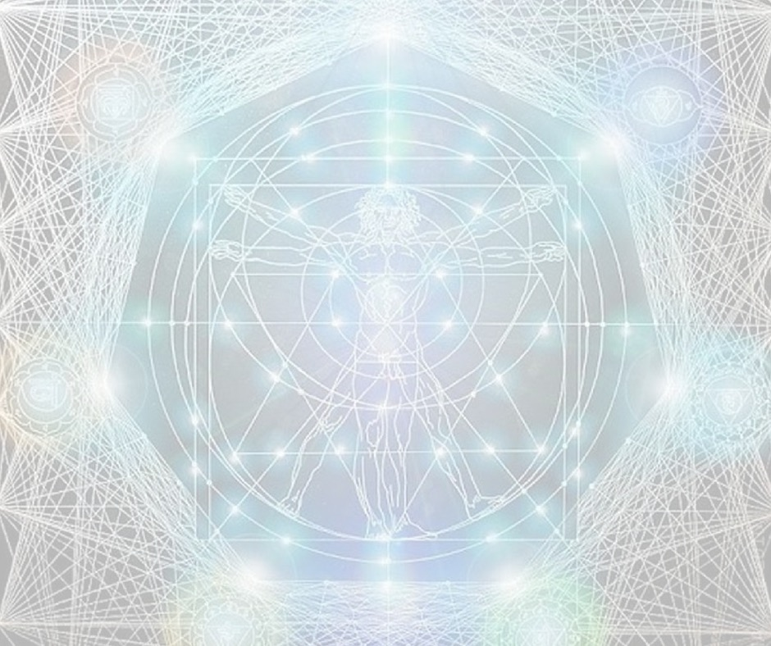
Lo que vas a aprender en este webinar:
Descubrir y confirmar cómo el movimiento nos precede y cómo conectarse con él.
Reafirmar tu creatividad en las sesiones de IF.
Entender la anatomía desde lo fractálico. Esto te da una visión expandida y multiples posibilidades de movimiento.
Afinar los agarres en tus sesiones.
Potenciar tus IFs mediante el tacto y la atención fractálica.
Vivenciar los efectos neuroquímicos del movimiento fluido.

Slide 3
“Tener o no tener”

Slide 4
¿Qué es un fractal?
“Un objeto geométrico cuya estructura se repite en diferentes escalas.”

Slide 9
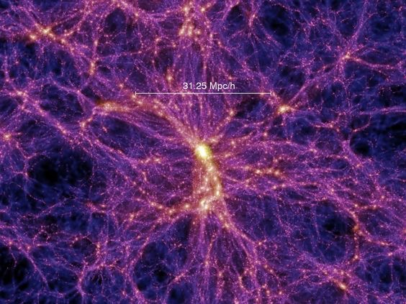
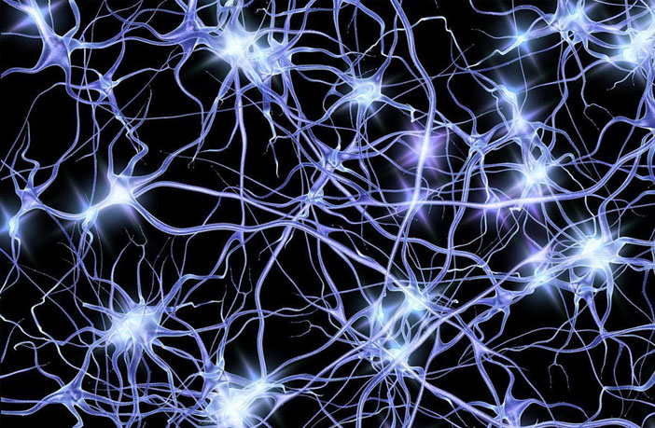

Slide 10
Moverse fuera del patrón genera una neuroquímica saludable.
Moverse desde la rigidez genera cortisol (enfermedad)

Slide 11
Afinar el instrumento

